Slide 1


7.3 湿物料干燥过程的计算
7.3.1 湿物料中含水量的表示方法
（1）湿基含水量
湿基含水量是指以湿物料为基准时湿物料中水的质量分率。
$$ω=\frac{m_{H_{2}O}}{m}×100\%$$
（2）干基含水量
干基含水量是指以绝干物料为基准时湿物料中水分的质量。
$$X=\frac{m_{H_{2}O}}{m−m_{H_{2}O}}$$
（3）两种含水量的关系
$$ω=\frac{X}{1+X} X=\frac{ω}{1−ω}$$
注：干燥过程中常用干基含水量。
干基含水量，${kg水}/{kg绝干料}$

Slide 2

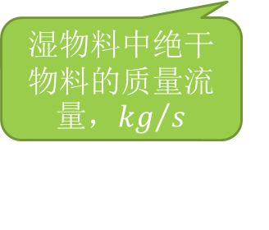




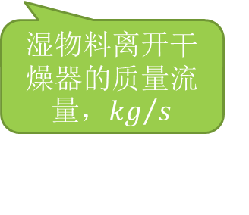
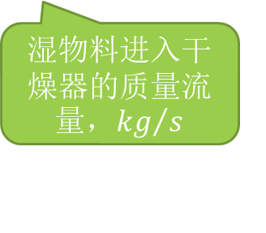

7.3 湿物料干燥过程的计算
7.3.2 干燥过程的物料衡算
（1）不变量
① 绝干物料
$G_{C}=G_{1}\left(1−ω_{1}\right)=G_{2}\left(1−ω_{2}\right)$
② 绝干空气
湿空气进入和离开干燥器的质量流量，
以绝干空气的质量流量$L$来表示。
$L_{1}=L_{2}=L$
湿物料进入干燥器的湿基含水量
湿物料离开干燥器的湿基含水量
新鲜空气
$$L,t_{0},H_{0}$$
忽略干燥器内的物料损失
湿物料中绝干物料的质量流量，${kg}/s$
湿物料进入干燥器的质量流量，${kg}/s$
预热器
湿物料离开干燥器的质量流量，${kg}/s$
热空气
$$L,t_{1},H_{1}$$
废气
$$L,t_{2},H_{2}$$
干
燥
器
产品
$$G_{2},X_{2}\left(ω_{2}\right),θ_{2}$$
湿物料
$$G_{1},X_{1}\left(ω_{1}\right),θ_{1}$$
逆流干燥

Slide 3





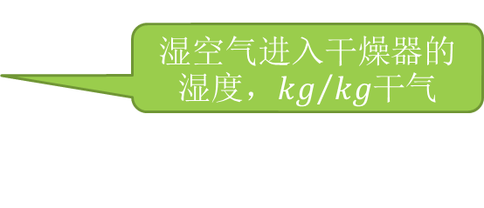



7.3 湿物料干燥过程的计算
（2）变化量——水分汽化量
湿物料中减少的水分：
$W=G_{1}−G_{2}=G_{1}ω_{1}−G_{2}ω_{2}=G_{C}X_{1}−G_{C}X_{2}$
湿空气中增加的水分：
$W=LH_{2}−LH_{1}$
（3）物料衡算
湿物料中减少的水分 $=$ 湿空气中增加的水分
$W=G_{C}\left(X_{1}−X_{2}\right)$ $=L\left(H_{2}−H_{1}\right)$
湿物料进入干燥器的干基含水量
湿物料离开干燥器的干基含水量
忽略干燥器内的物料损失
新鲜空气
$$L,t_{0},H_{0}$$
湿空气进入干燥器的湿度，${kg}/{kg干气}$
预热器
绝干空气的质量流量，${kg}/s$
湿空气离开干燥器的湿度，${kg}/{kg干气}$
热空气
$$L,t_{1},H_{1}$$
废气
$$L,t_{2},H_{2}$$
干
燥
器
产品
$$G_{2},X_{2}\left(ω_{2}\right),θ_{2}$$
湿物料
$$G_{1},X_{1}\left(ω_{1}\right),θ_{1}$$
物料衡算方程

Slide 4


7.3 湿物料干燥过程的计算
（4）相关量值的计算
① 比空气用量：每汽化$1kg$水分所需的绝干空气量。
$l=\frac{L}{W}=\frac{1}{H_{2}−H_{1}}$
若空气进入预热器前的湿度$H_{0}=H_{1}$（离开预热器的湿度）
$l=\frac{L}{W}=\frac{1}{H_{2}−H_{1}}=\frac{1}{H_{2}−H_{0}}$
讨论：
比空气用量$l=f\left(H_{2}，H_{0}\right)$，与空气的最初
和最终的湿度有关。
与干燥过程所经历的途径无关。
比空气用量，${kg干气}/{kg水}$
新鲜空气
$$L,t_{0},H_{0}$$
预热器
热空气
$$L,t_{1},H_{1}$$
废气
$$L,t_{2},H_{2}$$
干
燥
器
产品
$$G_{2},X_{2}\left(ω_{2}\right),θ_{2}$$
湿物料
$$G_{1},X_{1}\left(ω_{1}\right),θ_{1}$$

Slide 5


7.3 湿物料干燥过程的计算
② 湿空气用量$L^{′} （{kg湿气}/s）$
$L^{′}=L\left(1+H_{0}\right)$
湿比空气用量$l^{′}$（${kg湿气}/{kg水}$）
$l^{′}=\frac{L^{′}}{W}=l\left(1+H_{0}\right)$
③ 湿空气的体积用量$V（{m^{3}湿气}/s）$
$V=Lυ_{H}$
湿比空气体积用量$V^{′}$（${m^{3}湿气}/{kg水}$）
$V^{′}=\frac{V}{W}=lv_{H}$
④ 湿空气的密度$ρ$（${kg湿气}/{m^{3}湿气}$）
$ρ=\frac{1+H_{0}}{v_{H}}$
新鲜空气
$$L,t_{0},H_{0}$$
预热器
湿比体积，${m^{3}}/{kg干气}$
热空气
$$L,t_{1},H_{1}$$
废气
$$L,t_{2},H_{2}$$
干
燥
器
产品
$$G_{2},X_{2}\left(ω_{2}\right),θ_{2}$$
湿物料
$$G_{1},X_{1}\left(ω_{1}\right),θ_{1}$$

Slide 6











7.3 湿物料干燥过程的计算
7.3.3 干燥过程的热量衡算
（1）预热器的加热量$Q_{p} (kW)$
$LI_{0}+Q_{p}=LI_{1}$
则： $Q_{p}=L（I_{1}−I_{0}）$
$Q_{p}=Lc_{H0}（t_{1}−t_{0}）=L\left(1.01+1.88H_{0}\right)\left(t_{1}−t_{0}\right)$
讨论$：$
① 预热过程：$H_{1}=H_{0}，t_{1}>t_{0}$
② 干燥过程：$H_{2}>H_{1}$，$t_{2}<t_{1}$
$X_{2}<X_{1}，θ_{2}>θ_{1}$
预热器前湿空气的焓值，${kJ}/{kg干气}$
$$Q_{P}$$
$$Q_{D}$$
$$\text{新鲜}\text{空气}$$
$$L，H_{0}，t_{0}，I_{0}$$
$$\text{热}\text{空气}$$
$$L，H_{1}，t_{1}，I_{1}$$
$$\text{废}\text{气}$$
$$L，H_{2}，t_{2}，I_{2}$$
预热器
干 燥 器
（传热和传质）
产品
$$G_{C}，θ_{2}，I_{2}^{′}，X_{2}$$
$$湿物料$$
$$G_{C}，θ_{1}，I_{1}^{′}，X_{1}$$
$$Q_{L}$$

Slide 7


7.3 湿物料干燥过程的计算
（2）干燥器的加热量$Q_{D} \left(kW\right)$
$LI_{1}+G_{C}I_{1}^{′}+Q_{D}=LI_{2}+G_{C}I_{2}^{′}+Q_{L}$
则： $Q_{D}=L\left(I_{2}−I_{1}\right)+G_{C}\left(I_{2}^{′}−I_{1}^{′}\right)+Q_{L}$
干燥器损失于周围的热量，$kW$
$$Q_{P}$$
$$Q_{D}$$
$$\text{新鲜}\text{空气}$$
$$L，H_{0}，t_{0}，I_{0}$$
$$\text{热}\text{空气}$$
$$L，H_{1}，t_{1}，I_{1}$$
$$\text{废}\text{气}$$
$$L，H_{2}，t_{2}，I_{2}$$
预热器
干 燥 器
（传热和传质）
产品
$$G_{C}，θ_{2}，I_{2}^{′}，X_{2}$$
$$湿物料$$
$$G_{C}，θ_{1}，I_{1}^{′}，X_{1}$$
$$Q_{L}$$

Slide 8



7.3 湿物料干燥过程的计算
（3）干燥系统的总热量$Q\left(kW\right)$
$Q=Q_{P}+Q_{D}=L\left(I_{2}−I_{0}\right)+G_{C}\left(I_{2}^{′}−I_{1}^{′}\right)+Q_{L}$
① 湿空气的总焓差$L\left(I_{2}−I_{0}\right)$ ：
废气： $LI_{2}={Lc}_{H0}t_{2}+WI_{V2}$
水分汽化量：${WI}_{V2}=W\left(r_{0}+c_{V}t_{2}\right)$
新鲜湿空气：$LI_{0}=Lc_{H0}t_{0}$
则： $L\left(I_{2}−I_{0}\right)=Lc_{H0}\left(t_{2}−t_{0}\right)+W\left(r_{0}+c_{V}t_{2}\right)$
$=L(1.01+1.88H_{0}) \left(t_{2}−t_{0}\right)+W\left(2492+1.88t_{2}\right)$
② 物料的总焓差$G_{C}\left(I_{2}^{′}−I_{1}^{′}\right)$:
干燥产品： $G_{C}I_{2}^{′}=G_{c}\left(c_{s}+X_{2}c_{W}\right)θ_{2}=G_{C}c_{M2}θ_{2}$
湿物料： $G_{C}I_{1}^{′}=G_{c}\left(c_{s}+X_{2}c_{W}\right)θ_{1}+Wc_{W}θ_{1}=G_{C}c_{M2}θ_{1}+Wc_{W}θ_{1}$
水分汽化量： $Wc_{W}θ_{1}$
则：$G_{C}\left(I_{2}^{′}−I_{1}^{′}\right)=G_{C}c_{M2}\left(θ_{2}−θ_{1}\right)−Wc_{W}θ_{1}$
以$0℃$为基准温度
水分汽化量的$焓I_{V2}$
空气中水汽的比热$c_{V}$
干物料的比热$c_{s}$
湿物料中水的比热$c_{W}$
湿物料的比热$c_{M}$

Slide 9





7.3 湿物料干燥过程的计算
以$0℃$为基准温度
$$Q=Q_{P}+Q_{D}=L\left(I_{2}−I_{0}\right)+G_{C}\left(I_{2}^{′}−I_{1}^{′}\right)+Q_{L}$$
$=Lc_{H0}\left(t_{2}−t_{0}\right)+W\left(r_{0}+c_{V}t_{2}−c_{W}θ_{1}\right)+G_{c}c_{M2}\left(θ_{2}−θ_{1}\right)+Q_{L}$
$=L\left(1.01+1.88H_{0}\right)\left(t_{2}−t_{0}\right)+W\left(2492+1.88t_{2}−c_{W}θ_{1}\right)+G_{C}c_{M2}\left(θ_{2}−θ_{1}\right)+Q_{L}$
新鲜空气被加热所消耗的能量
水汽汽化所消耗的能量
物料升温所消耗的能量
热损失
干燥系统的总热量
$$\text{新鲜}\text{空气}$$
$$L，H_{0}，t_{0}，I_{0}$$
$$Q_{P}$$
$$\text{热}\text{空气}$$
$$L，H_{1}，t_{1}，I_{1}$$
$$Q_{D}$$
$$\text{废}\text{气}$$
$$L，H_{2}，t_{2}，I_{2}$$
预热器
干 燥 器
（传热和传质）
产品
$$G_{C}，θ_{2}，I_{2}^{′}，X_{2}$$
$$湿物料$$
$$G_{C}，θ_{1}，I_{1}^{′}，X_{1}$$
$$Q_{L}$$

Slide 10

7.3 湿物料干燥过程的计算
7.3.4 干燥过程的热效率
（1）定义：
$η=\frac{Q^{′}}{Q}=\frac{汽化水分所需的热量}{加入干燥系统的总热量}×100\%$
（2）汽化水分所需的热量
① 是指离开干燥系统时空气中水汽的焓与湿物料中水分带入的焓的差值
② 公式：
$Q^{′}=WI_{V2}−Wc_{W}θ_{1}$
$Q^{′}=W\left(2492+1.88t_{2}−4.187θ_{1}\right)$
（3）若忽略湿物料中水分带入的焓值，则
$η≈\frac{W\left(2492+1.88t_{2}\right)}{Q}×100\%$
讨论：若热效率$η$高，热利用率就高，干燥系统的操作费用就低。

Slide 11

7.3 湿物料干燥过程的计算
（4）提高热效率的途径
① 提高空气的预热温度$t_{1}$，但对热敏性物料，应采用在干燥器内多次加热。
② 降低废气的出口温度$t_{2}$，但传热推动力减少，传质推动力也减少。
若废气的出口温度$t_{2}$过低接近饱和状态时，则湿空气会析出水滴，干燥产品易返潮。规定：$t_{2}>t_{as}\left(进入干燥器\right)+20\sim 50℃。$
③ 回收废气中的热量，用以预热新鲜空气或湿物料。
④ 加强干燥设备和管路的保温，减少热损失。

Slide 12



7.3 湿物料干燥过程的计算
7.3.5 干燥器空气出口状态（$H_{2}，I_{2}$）的确定
（1）等焓干燥过程（绝热）——空气在进出干燥器的焓值不变。
① 公式法：
$$Q_{D}=L\left(I_{2}−I_{1}\right)+G_{C}\left(I_{2}^{′}−I_{1}^{′}\right)+Q_{L}$$
当 $Q_{D}=0，Q_{L}=0，I_{2}^{′}=I_{1}^{′}$时
$$I=\left(1.01+1.88H\right)t+2492H$$
若已知$t_{1}，H_{1}，t_{2}，$
空气的出口状态 $H_{2}$
$$W=L\left(H_{2}−H_{1}\right)=G_{C}(X_{1}−X_{2})$$
干空气的用量$L$
干燥器内不补充热量$Q_{D}=0$
干燥器的热损失忽略不计
$$Q_{L}=0$$
$$I_{2}=I_{1}$$

Slide 13












7.3 湿物料干燥过程的计算
② 图解法：
新鲜空气（$H_{0}，I_{0}$） 图中状态点$A$点
经预热器预热 图中等湿升温线$AB$
湿空气（$H_{1}，I_{1}$） 图中状态点$B$点
经干燥器等焓干燥 图中等焓线$BC$
废气（$H_{2}，I_{2}$） 图中状态点$C$点
（等$φ$线和等焓线的交点）
纵轴$⋮焓$
$$值$$
纵坐标$⋮$
$$t$$
$$I_{1}$$
$$φ\%$$
$$I_{0}$$
B点
$$φ=100\%$$
$$t_{1}$$
C点
$$t_{0}$$
A点
$$H_{0}$$
$$H_{2}$$
辅助水平轴—$H$
横轴

Slide 14












7.3 湿物料干燥过程的计算
（2）非等焓干燥过程
① 当 $Q_{D}=0$时，$Q_{L}≠0或I_{2}^{′}>I_{1}^{′}$，
此时的操作线$BC_{1}$线（焓值降低）
② 当$Q_{D}>G_{C}\left(I_{2}^{′}−I_{1}^{′}\right)+Q_{L}$时
此时的操作线$BC_{2}$线（焓值增加）
纵轴$⋮焓$
$$值$$
纵坐标$⋮$
$$t$$
$$I_{2}<I_{1}$$
$$I_{1}$$
$$φ\%$$
$$I_{0}$$
B点
$$I_{2}>I_{1}$$
$$φ=100\%$$
$C_{2}$点
C点
A点
$C_{1}$点
辅助水平轴—$H$
横轴

Slide 15


7.3 湿物料干燥过程的计算
【例7-2】在某干燥器中干燥砂糖晶体，处理量为$100{kg}/h$，要求将湿基含水量由$40\%$减至5%。干燥介质为干球温度$20℃$，湿度为$0.01{kg}/{kg干气}$的空气，经预热器加热至$80℃$后送至干燥器内，空气在干燥器内为等焓变化过程，空气离开干燥器时温度为$30℃$，总压为$101.3kPa$。
试求：
（1）水分汽化量和绝干物料量（${36.84kg}/h，60{kg}/h$）
（2）干燥产品量（${63.16kg}/h$）
（3）湿空气的消耗量（${1860kg}/h$）
（4）预热器向空气提供的热量（$31.58kW$）
（5）在$I−H$图上定性画出空气的状态变化过程。
B₁
80℃
C₁
30℃
$$φ=100\%$$
A₁
20℃
H₀
H₂

Slide 16

7.3 湿物料干燥过程的计算
【例7-3】在气流干燥器内将一定量的物料自某一含水量干燥至一定含水量，以获得合格产品。操作压力为$101.3kPa$，空气初始温度为$20℃$，湿度为$0.008{kg水}/{kg干气}，$经预热器后温度为$130℃。$假定该干燥器为理想干燥器（等焓过程），并忽略湿物料中水分带入的焓及热损失，试求：
（1）当干燥器空气出口温度分别选为$65℃$及$40℃$时，干燥系统的热效率；
（2）若气体离开干燥器后，因在管道及旋风分离器中散热，使温度下降了$10℃$，试判断以上两种情况是否会发生物料返潮现象？

Slide 17

7.3 湿物料干燥过程的计算
7.3.6 水份在气—固两相间的平衡
（1）平衡水分（$X^{∗}$）
① 定义：是指湿物料表面的水蒸气压与空气中的水汽分压相等时，物料中所含的水分。
特点：
$a$）平衡水分是一定空气状态下物料被干燥的极限。
$b$）$X^{∗}=f\left(物料种类、湿空气的性质\right)$
$c$）非吸水性物料：$X^{∗}≈0；$吸水性物料$X^{∗}$高。
$d$）对同一种物料，$X^{∗}$与所接触的空气状态不同而变化，当$t$一定时，空气的相对湿度$φ↑，X^{∗}↑$；当$φ$一定时，$t↑，X^{∗}↓，变化不大$。
（2）自由水分（$X−X^{∗}$）
定义：物料中所含大于平衡水分的那一部分水分。
特点：可用干燥方法去除。
水分与物料（固态）和空气（气态）有关

Slide 18
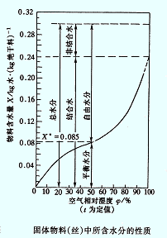

7.3 湿物料干燥过程的计算
（3）结合水分
① 定义：与物料结合力强的水分。
特点：
$a$）结合水分的蒸汽压 $<$ 同温度下纯水的饱和蒸汽压
$b）$干燥过程难以去除。
$c$）只与物料的性质有关。
（4）非结合水分
① 定义：与物料结合力弱的水分。
特点：
$a$）非结合水分的蒸汽压 $=$ 同温度下纯水的饱和蒸汽压，
此时的相对湿度$φ=100\%$。
$b）$干燥过程容易去除。
问题：
① 平衡水分一定是结合水分吗？结合水分一定是平衡水分吗？
② 非结合水分一定是自由水分吗？
水分仅与物料有关

Slide 19



7.3 湿物料干燥过程的计算
7.3.7 平衡曲线的应用
（1）判断过程进行的方向
当 $X>X^{∗}$时，湿物料脱水被干燥。
当 $X<X^{∗}$时，湿物料吸水增湿。
（2）确定过程进行的极限
平衡含水量$X^{∗}$（湿物料与空气$\left(t、φ\right)$相接触）
（3）判断水分去除的难易程度
确定结合水分和非结合水分。（延长平衡曲线与
$φ=100\%$的空气相交，交点以下的水分较难去除。）
干基含水量
结合水分
$$S$$
$\text{干燥}介质\left(t、φ\right)$平衡曲线的$X^{∗}$值
平衡水分

Slide 20
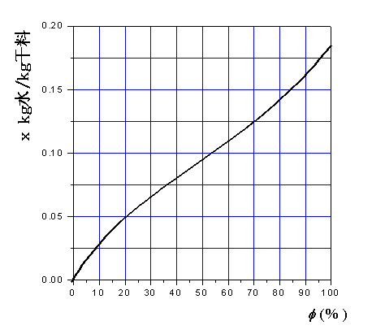

7.3 湿物料干燥过程的计算
【例7-4】附图为某物料在$25℃$时的平衡曲线。如果将含水量为${0.35kg水}/{kg干料}$的
此种物料与$φ=50\%$的湿空气接触，试确定该物料平衡水分和自由水分，结合水分
和非结合水分的大小。
由图中可知，
当$φ=50\%$时，平衡水分$X^{∗}=0.095{kg水}/{kg干料}$
当$φ=100\%$时，平衡水分$X^{∗}=0.185{kg水}/{kg干料}$
（平衡水分：$0.095{kg水}/{kg干料}$
自由水分：$0.255{kg水}/{kg干料}$
结合水分：$0.185{kg水}/{kg干料}$
非结合水分：$0.165{kg水}/{kg干料}$）

Slide 21
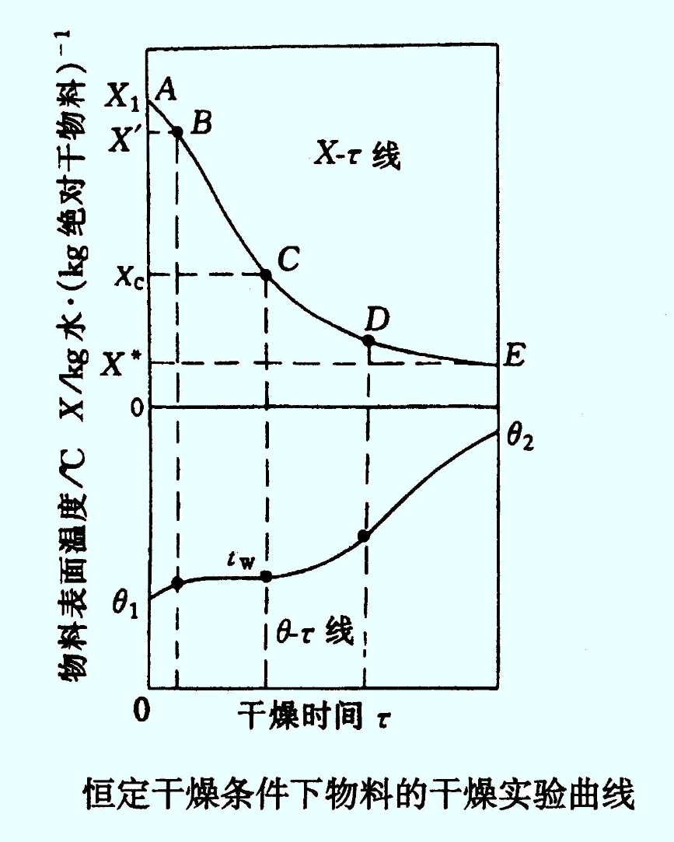


7.3 湿物料干燥过程的计算
7.3.8 干燥速率
（1）干燥曲线
① 恒定干燥条件：保持空气的温度、湿度、速度及与物料的接触方式不变。
② 干燥曲线：（$X\sim τ，θ\sim τ$）
物料含水量$X$与干燥时间$τ$之间的关系曲线；
物料表面温度$θ$与干燥时间$τ$之间的关系曲线。
③ 分析：
图中的点$A（X_{1}，θ_{1}）$表面温度预热汽化 $C（X_{c}，t_{W}）$
热空气传给物料的显热等于水分自物料汽化所需的热量。
物料汽化升温 $E（X^{∗}，θ_{2}）$（平衡状态）
热空气中热量用于加热物料和汽化水分。
干燥曲线的斜率：
$$\frac{dX}{dτ}$$

Slide 22
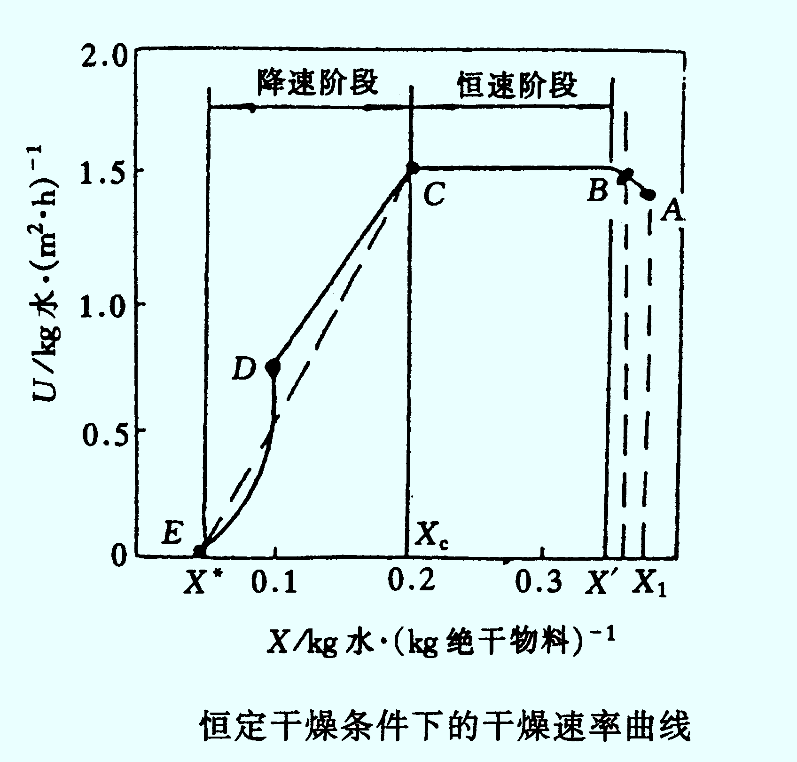


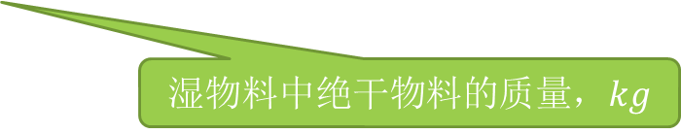
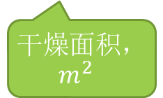
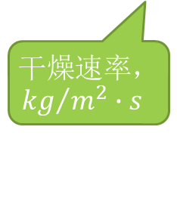
7.3 湿物料干燥过程的计算
（2）干燥速率曲线（$U\sim X$）
① 干燥速率：在单位时间内单位干燥面积上汽化的水分质量。
$U=\frac{dW}{Adτ}$
$W=G_{C}\left(X_{1}−X\right)$
$$U=−\frac{G_{C}dX}{Adτ}$$
绝干物料量$G_{C}$和干燥面积$A$由实验测定。
依据干燥曲线的各点斜率$\frac{dX}{dτ}$，从而绘出干燥速率曲线。
汽化水分量，kg
干燥速率，${kg}/{m^{2}∙s}$
干燥面积，$m^{2}$
干燥时间，s
湿物料的干基含水量，$kg水/kg干料$
湿物料中绝干物料的质量，$kg$
表示物料的含水量随干燥时间的延长而减少

Slide 23

7.3 湿物料干燥过程的计算
③ 干燥速率曲线的分析：
预热阶段（AB段）：干燥时间很短，可纳入BC段考虑。
恒速干燥阶段（BC段）：干燥速率$U=const.$
降速干燥阶段（ CDE段）：随着干燥时间的推移$，$
$X↓，U↓$。
分界点C（临界点）：
$X_{C}$为临界含水量，$U_{C}$为恒速阶段的干燥速率。
终点E（平衡点）：
$X_{E}$为平衡含水量$X^{∗}$，$U_{E}=0$。

Slide 24


7.3 湿物料干燥过程的计算
A：恒速干燥阶段（表面汽化控制阶段）
① 特点：物料表面与湿球温度计上的湿纱布表面的状况相似。
传热与传质过程相同。
② 公式：
对流传热速率：$\frac{dQ}{Adτ}=α(t−t_{W})$
水分汽化速率（传质）： $\frac{dW}{Adτ}=k_{H}\left(H_{W}−H\right)$
热平衡方程（显热=潜热）： $dQ=r_{W}dW$
③ 分析：空气的 $t↑→U_{C}↑，空气的H↓→U_{C}↑$
$空气的流速↑→α↑，k_{H}↑→U_{C}↑$
$$U_{C}=k_{H}\left(H_{W}−H\right)=\frac{α}{r_{W}}\left(t−t_{W}\right)$$

Slide 25

7.3 湿物料干燥过程的计算
$U_{C}=k_{H}\left(H_{W}−H\right)=\frac{α}{r_{W}}\left(t−t_{W}\right)$
④ 恒速干燥的特点：
A：$\text{在恒定空气条件下，} U_{C}=$const
B：物料表面温度为空气的湿球温度$t_{W }$
C：去除的水份为非结合水份
D：在恒定干燥阶段，要保证物料表面维持润湿状
态，则湿物料内部的水分向表面扩散的速率$≈$水分自
物料表面汽化速率。
E：表面汽化控制阶段
恒定干燥速率$U_{C }$的大小取决于物料表面水分的
汽化速率，亦取决于物料外部的干躁条件。

Slide 26

7.3 湿物料干燥过程的计算
B：降速干燥阶段（物料内部迁移控制阶段）
当物料含水量$X$降至临界含水量$X_{C}$以下。
① 第一降速阶段CD段：（实际汽化面积减小）
物料内部的水分向表面迁移的速率$<$水分自物料表面汽化的速率
物料的表面不能再维持全部润湿而形成部分
“干区”，使实际汽化面积减小，那么以物料
全部外表面积计算的干燥速率将下降。

Slide 27

7.3 湿物料干燥过程的计算
② 第二降速阶段DE段：（汽化面内移）
当物料全部外表面形成干区后，水分的汽化逐渐向物料内部移动，使传热、传质途径加长，水汽扩散阻力增大，干燥速率下降。
物料中的非结合水分全部除尽后，进一步汽化的是蒸气压较低的结合水分，传质推动力减小，干燥速率降低。
当物料的含水量降至与外界空气达平衡的
含水量$X^{∗}$时，干燥即行停止。

Slide 28

7.3 湿物料干燥过程的计算
③ 降速干燥的特点：
A：干躁速率$U↓$
B：物料表面温度$>$空气的湿球温度$t_{W }$
C：除去的水分为非结合水分、结合水分。
D：物料内部的水分向表面迁移的速率$<$水分自
物料表面汽化的速率
E：物料内部迁移控制阶段。
干躁速率$U$的大小取决于物料内部水分向表面迁
移的速率，亦取决于物料本身的结构、形状和尺寸，
而与外部干躁条件关系不大。

Slide 29

7.3 湿物料干燥过程的计算
C：临界含水量$X_{C}$（干燥器设计的重要参数）
① 特点：
A：是恒速干燥阶段和降速干燥阶段的分界点。
B： $X_{C}=f$（物料结构、空气状态）
吸水性物料$X_{C}>$ 非吸水性物料$X_{C}$
物料越厚，$X_{C}↑$
同一物料，恒速干燥速率$U_{C}↑$，$X_{C}↑$
C：$X_{C}↑，$转入降速阶段越早，完成相同的
干燥任务所需的干燥时间越长。

Slide 30

7.3 湿物料干燥过程的计算
② 影响因素：
当空气的温度$t$，空气的流速$u$一定，空气的湿度$H↑$时，
$$U_{C}=k_{H}\left(H_{W}−H\right)=\frac{α}{r_{W}}\left(t−t_{W}\right)$$
恒速干燥速率 $U_{C}↓$，临界含水量$X_{C}↓$；
平衡含水量$X^{∗}↑$。
当空气的温度$t$，空气的湿度$H$一定，$\text{空气的流速}u↑$时，
$$U_{C}=k_{H}\left(H_{W}−H\right)=\frac{α}{r_{W}}\left(t−t_{W}\right)$$
恒速干燥速率 $U_{C}↑$，临界含水量$X_{C}↑；$
平衡含水量$X^{∗}不变$。

Slide 31
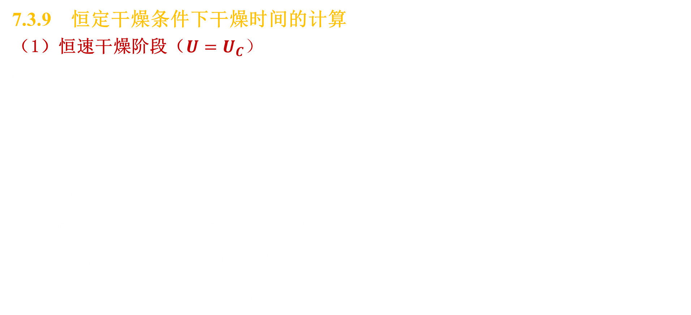
7.3 湿物料干燥过程的计算
7.3.9 恒定干燥条件下干燥时间的计算
（1）恒速干燥阶段（$U=U_{C}）$
① 干燥时间$τ_{1}$的计算公式
根据$U=−\frac{G_{C}dX}{Adτ}$
$\int_{0}^{τ_{1}}{dτ}=−\frac{G_{C}}{A}\int_{X_{1}}^{X_{C}}{\frac{dX}{U}}$
$τ_{1}=\frac{G_{C}}{AU_{C}}\left(X_{1}−X_{C}\right)$
② 恒速干燥阶段的干燥速度$U_{C}$的来源
A：图解法 从干燥速率曲线上直接读取。
B：公式法 $U_{C}=k_{H}\left(H_{W}−H\right)=\frac{α}{r_{W}}\left(t−t_{W}\right)$
恒速阶段
降速阶段
恒速干燥阶段干燥时间，S

Slide 32

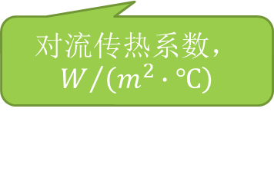
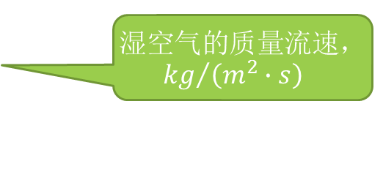
7.3 湿物料干燥过程的计算
③ 对流传热系数$α$的经验关联式
A：空气平行流过静止物料层表面
$α=14.3G^{0.8}$
适用范围：$G=0.7\sim 8.3{kg}/{\left(m^{2}∙s\right)}$
空气平均温度$45\sim 150℃$
B：空气垂直流过静止物料层表面
$α=24.2G^{0.37}$
适用范围：$G=1.1\sim 5.6{kg}/{\left(m^{2}∙s\right)}$
恒速阶段
降速阶段
湿空气的质量流速，${kg}/{\left(m^{2}∙s\right)}$
对流传热系数，$W/{\left(m^{2}∙℃\right)}$

Slide 33

7.3 湿物料干燥过程的计算
（2）降速干燥阶段（$U∈（U_{C}\sim 0）$
① 干燥时间$τ_{2}$的计算公式
根据 $U=−\frac{G_{C}dX}{Adτ}$
$\int_{0}^{τ_{2}}{dτ}=−\frac{G_{C}}{A}\int_{X_{C}}^{X_{2}}{\frac{dX}{U}}$
$τ_{2}=\frac{G_{C}}{A}\int_{X_{2}}^{X_{C}}{\frac{dX}{U}}$
② 降速干燥阶段的干燥时间$τ_{2}$的计算方法
A：图解积分法
第一步：从干燥速率曲线中查出$\left(X，U\right)$。
第二步：在直角坐标系中进行标绘，并连成平滑曲线。
横坐标为$X$，纵坐标为$1/U$。
恒速阶段
降速阶段
降速干燥阶段干燥时间，S

Slide 34
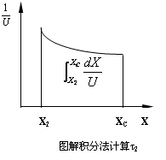

7.3 湿物料干燥过程的计算
第三步：在$X_{2}$和$X_{C}$之间曲线下的面积S，就是$\int_{X_{2}}^{X_{C}}{\frac{dX}{U}}$。
第四步：干燥时间
$τ_{2}=\frac{G_{C}}{A}\int_{X_{2}}^{X_{C}}{\frac{dX}{U}}=\frac{G_{C}}{A}×S$
恒速阶段
降速阶段

Slide 35

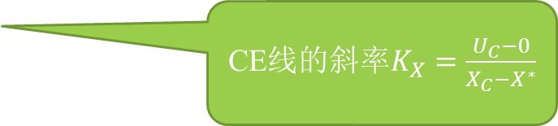

7.3 湿物料干燥过程的计算
② 近似计算法
原则：假设$U∝物料含水量\left(X−X^{∗}\right)$
方法：用临界点C和平衡点E的连线CE近似代替
降速阶段干燥速率曲线。
则：$τ_{2}=\frac{G_{C}}{A}\int_{X_{2}}^{X_{C}}{\frac{dX}{K_{X}(X−X^{∗})}}$
$=\frac{G_{C}}{AK_{X}}ln\frac{X_{C}−X^{∗}}{X_{2}−X^{∗}}$
$=\frac{G_{C}\left(X_{C}−X^{∗}\right)}{AU_{C}}ln\frac{X_{C}−X^{∗}}{X_{2}−X^{∗}}$
（3）恒定干燥条件下干燥时间$τ$
$τ=τ_{1}+τ_{2}$
恒速阶段
降速阶段
$$U=−\frac{G_{C}dX}{Adτ}=K_{X}\left(X−X^{∗}\right)$$
CE线的斜率$K_{X}=\frac{U_{C}−0}{X_{C}−X^{∗}}$

Slide 36
7.3 湿物料干燥过程的计算
思考题：
【1】空气在进入干燥器前必须预热，其目的是①提高湿空气的温度，提高湿空气的焓值，使其成为载热体。② 降低相对湿度，使其作为载湿体。
【2】物料的平衡含水量取决于（物料的种类）和（湿空气性质）；而结合水分含量仅与（物料的种类）有关。
【3】同一物料，如果增大恒速干燥阶段的干燥速率，则其临界含水量将（增大）；如果减薄物料层厚度，则临界含水量将（减小）。
【4】用热空气干燥某物料，若其他条件不变而空气的流速增加，则恒速阶段的干燥速率将（增大），临界含水量将（增大），平衡含水量（不变）；若其他条件不变而空气的相对湿度增加，则恒速阶段的干燥速率将（减小），临界含水量将（减小），平衡含水量（增大）。
作业题：书7-11，7-12，7-13

